Slide 1
Исследование влияния музыки на психофизиологическое состояние человека с помощью технологии виброизображения А.А. СЕНЦОВ «Биометрический центр развития способностей», г. Воронеж, Россия. (ved63@rambler.ru0

Slide 2
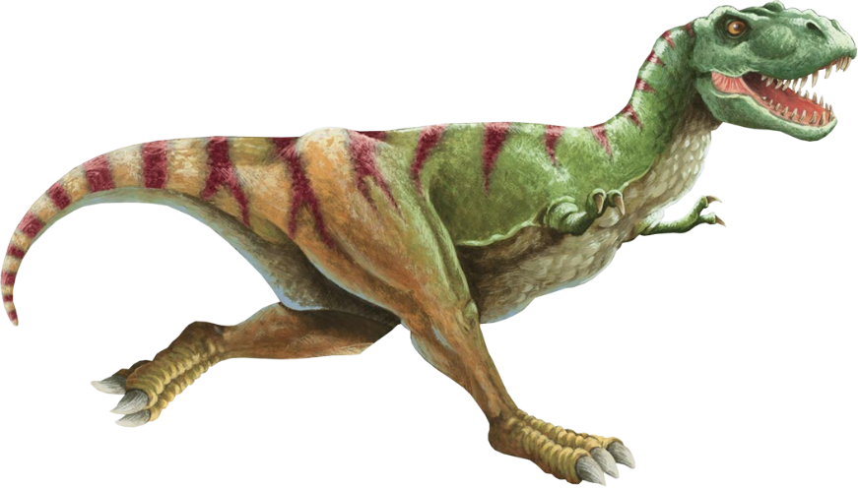
С точки зрения эволюционной теории,
любой биологический вид,
неспособный распознавать психофизиологическое
состояние другой особи
данного вида, обречен на вымирание.

Slide 3
Лечебное применение музыки имеет многовековую историю. В самых древних свидетельствах и документах, дошедших до нас, музыка фигурирует как лечебное средство. Корифеи античной цивилизации Пифагор, Аристотель Платон обращали внимание современников на целебную силу воздействия музыки, которая, по их мнению, устанавливает пропорциональный порядок и гармонию во всей Вселенной, в том числе и нарушенную гармонию в человеческом теле

Slide 4
Эвритмия
способность человека находить верный ритм во всех проявлениях жизнедеятельности – пении, игре, танце, речи, жестах, мыслях, поступках, в рождении и смерти

Slide 5
Калокагатия
под которой понималась неразрывная совокупность прекрасных физических, моральных и духовных качеств.

Slide 6
Музыкотерапия
В начале 19 века известный психоневролог В. М. Бехтерев (1857-1927) начал изучать влияние музыки на организм человека
-Изучение художественно-эстетических закономерностей музыкального восприятия
- Психофизиологические аспекты музыкотерапии
]. При исследовании влияния музыки на ПФС человека очень важно иметь методики, которые позволяли бы фиксировать результаты этого влияния.

Slide 7
Методика проведения исследований
Для исследований нами применялась система контроля психоэмоционального состояния человека
(Vibraimage8PRO, 2020). производства предприятия «Элсис» (С. Петербург, Россия). Исследовалось влияние различных музыкальных мелодий жанров на ПФС человека. Результаты исследования представлены в виде различных текстовых, графических и изобразительных файлов, показывающих влияние различных музыкальных жанров на ПФС человека.

Slide 8
Внешнее виброизображение (аура) человека при прослушивании музыки Виктора Цоя
Внешнее виброизображение (аура) человека при прослушивании музыки группы «Рамштайн»

Slide 9
Внешнее виброизображение (аура) человека при прослушивании музыки» Корн Металл «
Внешнее виброизображение (аура) человека при прослушивании » Молитвы задержания «

Slide 10
Внешнее виброизображение (аура) человека при прослушивании «Адажио» В.А.Моцарта
Внешнее виброизображение (аура) человека при прослушивании» Литургии»

Slide 11
Внешнее виброизображение (аура) человека при прослушивании «Церковных колоколов»
Внешнее виброизображение (аура) человека При прослушивании музыки Чайковского

Slide 12
Вот как описывает особенности восприятия музыки различных жанров М.Казиник (Казиник М.С. 2011).
Звучит «нормальная» музыка и мы что то под нее делаем ,моем посуду, танцуем
И вот начинает звучать «ненормальная» классическая музыка и мы выключаем радио потому что она мешает нам « мыть посуду»
Выключая радио в этот момент миллионы людей реально проявляют уважение к классической музыке, отказывая ей в фоновой функции и тем самым лишают себя возможности услышать классическую музыку
.Всякая музыка готова быть фоновом, аккомпанировать мытью посуды, катанию на коньках, танцам в компании
. Но только не классическая музыка, в отличии от других видов музыки, классическая музыка не может быть фоном. Она требует внимания только и только к себе!

Slide 13
Аудио клипы
На основании полученных данных по результатам исследования влияния различных жанров музыки на ПФС человека были разработаны различные варианты аудио клипов, которые по нашей гипотезе могли восстанавливать нормальную форму внешнего виброизображения

Slide 14
Гистограмма относительного изменения вариабельности Vs параметров Т1-Т10 исследуемой Н. за 3 измерения, выполненных в один день.
1 ПФС-до прослушивания аудиоролика
2 ПФС во время прослушивания аудиоролика
3. ПФС -после прослушивания аудиоролика.

Slide 15
Гистограмма относительного изменения вариабельности Vs параметров Т1-Т10 исследуемой Н. за 38 измерений, выполненных в течение года. Показатели измерений 12-14 на рис. 10 соответствуют показателям, отображенным на предыдущем рисунке

Slide 16
Рассмотрим еще один пример, исследуемый К. 34 года. Гистограмма частотного распределения виброизображения a) до прослушивания аудиоролика b) после прослушивания аудиоролика

Slide 17
Гистограммы a) Vsgraph M математического ожидания интегрального коэффициента К, b) Vs graph S среднеквадратического отклонения интегрального коэффициента К, c) Vs Vsgraph V вариабельности интегрального коэффициента К. Первые три измерения делались с промежутком в 15 минут до прослушивания аудиоролика ,4 измерение было сделано после прослушивания аудиоролика

Slide 18
Лист Stat, на котором приведена обобщенная статистика для параметров М, σ, V. Позволяет исследовать средние показатель ПФС каждого отдельного человека за исследуемый период времени сравнивать их между собой. В таблице 1 показаны параметры M1, S1, V1, которые соответствует средним показателям за первые три измерения до прослушивания аудиоролика. Параметры M2,S2,V2 соответствуют показателям измерения, проведенного после прослушивания аудиоролика.
Var | M1 avg | S1 avg | V1 avg | M2 avg | S2 avg | V2 avg
T1 | 42,667 | 5,3333 | 13,333 | 37 | 3 | 9
T2 | 36 | 3,6667 | 11,667 | 28 | 4 | 15
T3 | 32,667 | 8,3333 | 25,333 | 18 | 6 | 37
T4 | 37 | 3,6667 | 11 | 28 | 2 | 10
T5 | 60,333 | 9,3333 | 15,667 | 71 | 5 | 7
T6 | 68 | 7 | 9,6667 | 77 | 4 | 5
T7 | 24,667 | 4,6667 | 19,333 | 28 | 3 | 11
T8 | 64,333 | 7 | 11 | 74 | 4 | 5
T9 | 12 | 1 | 13,667 | 18 | 3 | 17
T10 | 17 | 2,6667 | 16,333 | 31 | 4 | 14

Slide 19
Обсуждение
Анализируя полученные данные, задаешься вопросом, а не упрощаем ли мы влияние музыки на человека, ограничивая это влияние только фактором ПФС. Почему в образовательной системе, которая дала миру выдающуюся плеяду ярких представителей искусства таких как Чайковский и Достоевский, Гоголь и Чехов, Мусоргский и Рахманинов,, Лесков, Булгаков, Римский –Корсаков, Шестакович, изучение музыки было обязательным.
XXI век должен быть веком Личности
Искусство и его вершина – музыка гениев – величайшая панацея против духовного рабства
искусство по сути своей – это грандиозная энергия любви. И эта энергия для того, кто способен постичь ее, становится важнейшим критерием ценности жизни, носителем самого сокровенного, способного проявиться и во всех остальных сферах жизни и деятельности

Slide 20
Выводы
Технология виброизображения позволяет проводить исследования влияния музыки на ПФС человека. Совместное использование системы (Vibraimage8PRO, 2020) и программы ВибраCтат (VibraStat, 2020), позволяет наглядно фиксировать результаты таких исследований с помощью многочисленной текстовой, графической и изобразительной информации.

